Slide 1
РЕКОНСТРУКЦІЯ ТРАНСПОРТНОЇ РОЗВ'ЯЗКИ
НА ПЛОЩІ ПЕРЕМОГИ
У М. ВІННИЦЯ
Младаневич І.О.

Slide 2
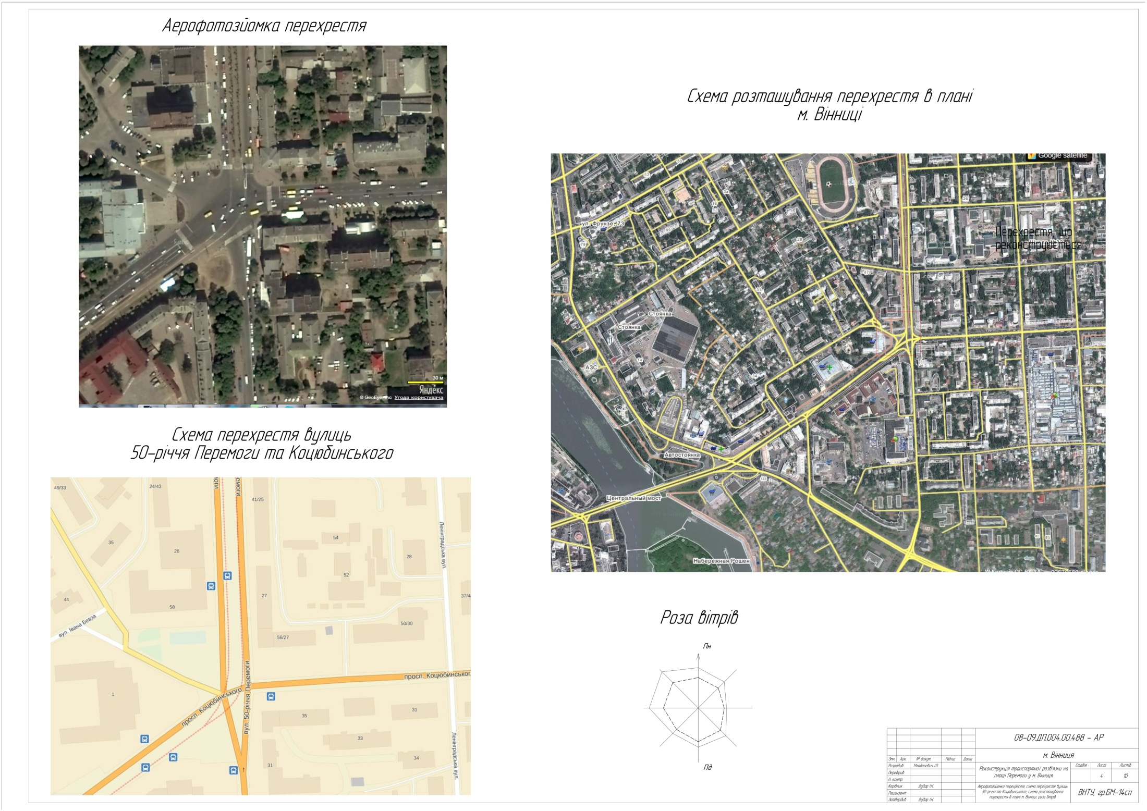

Slide 3
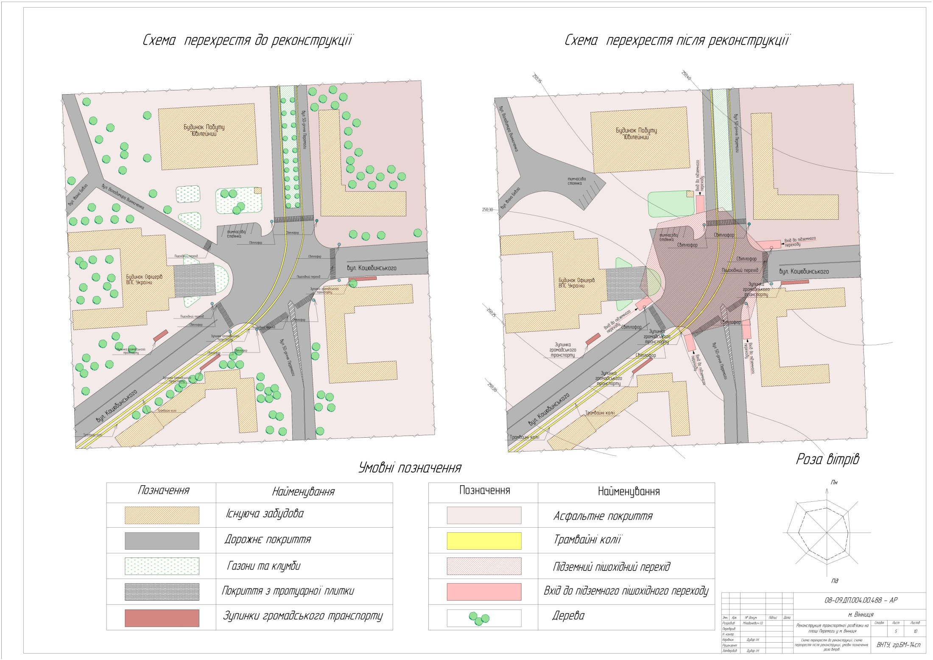

Slide 4
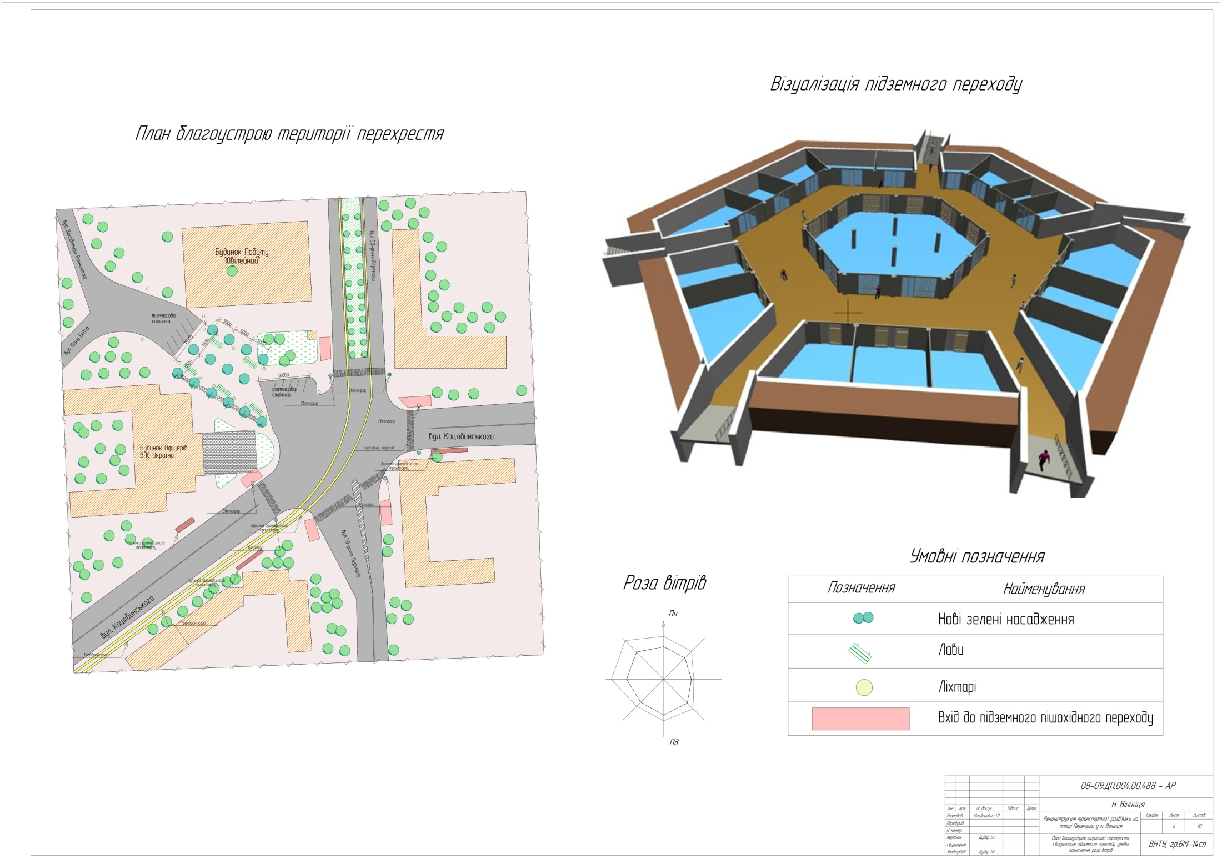

Slide 5
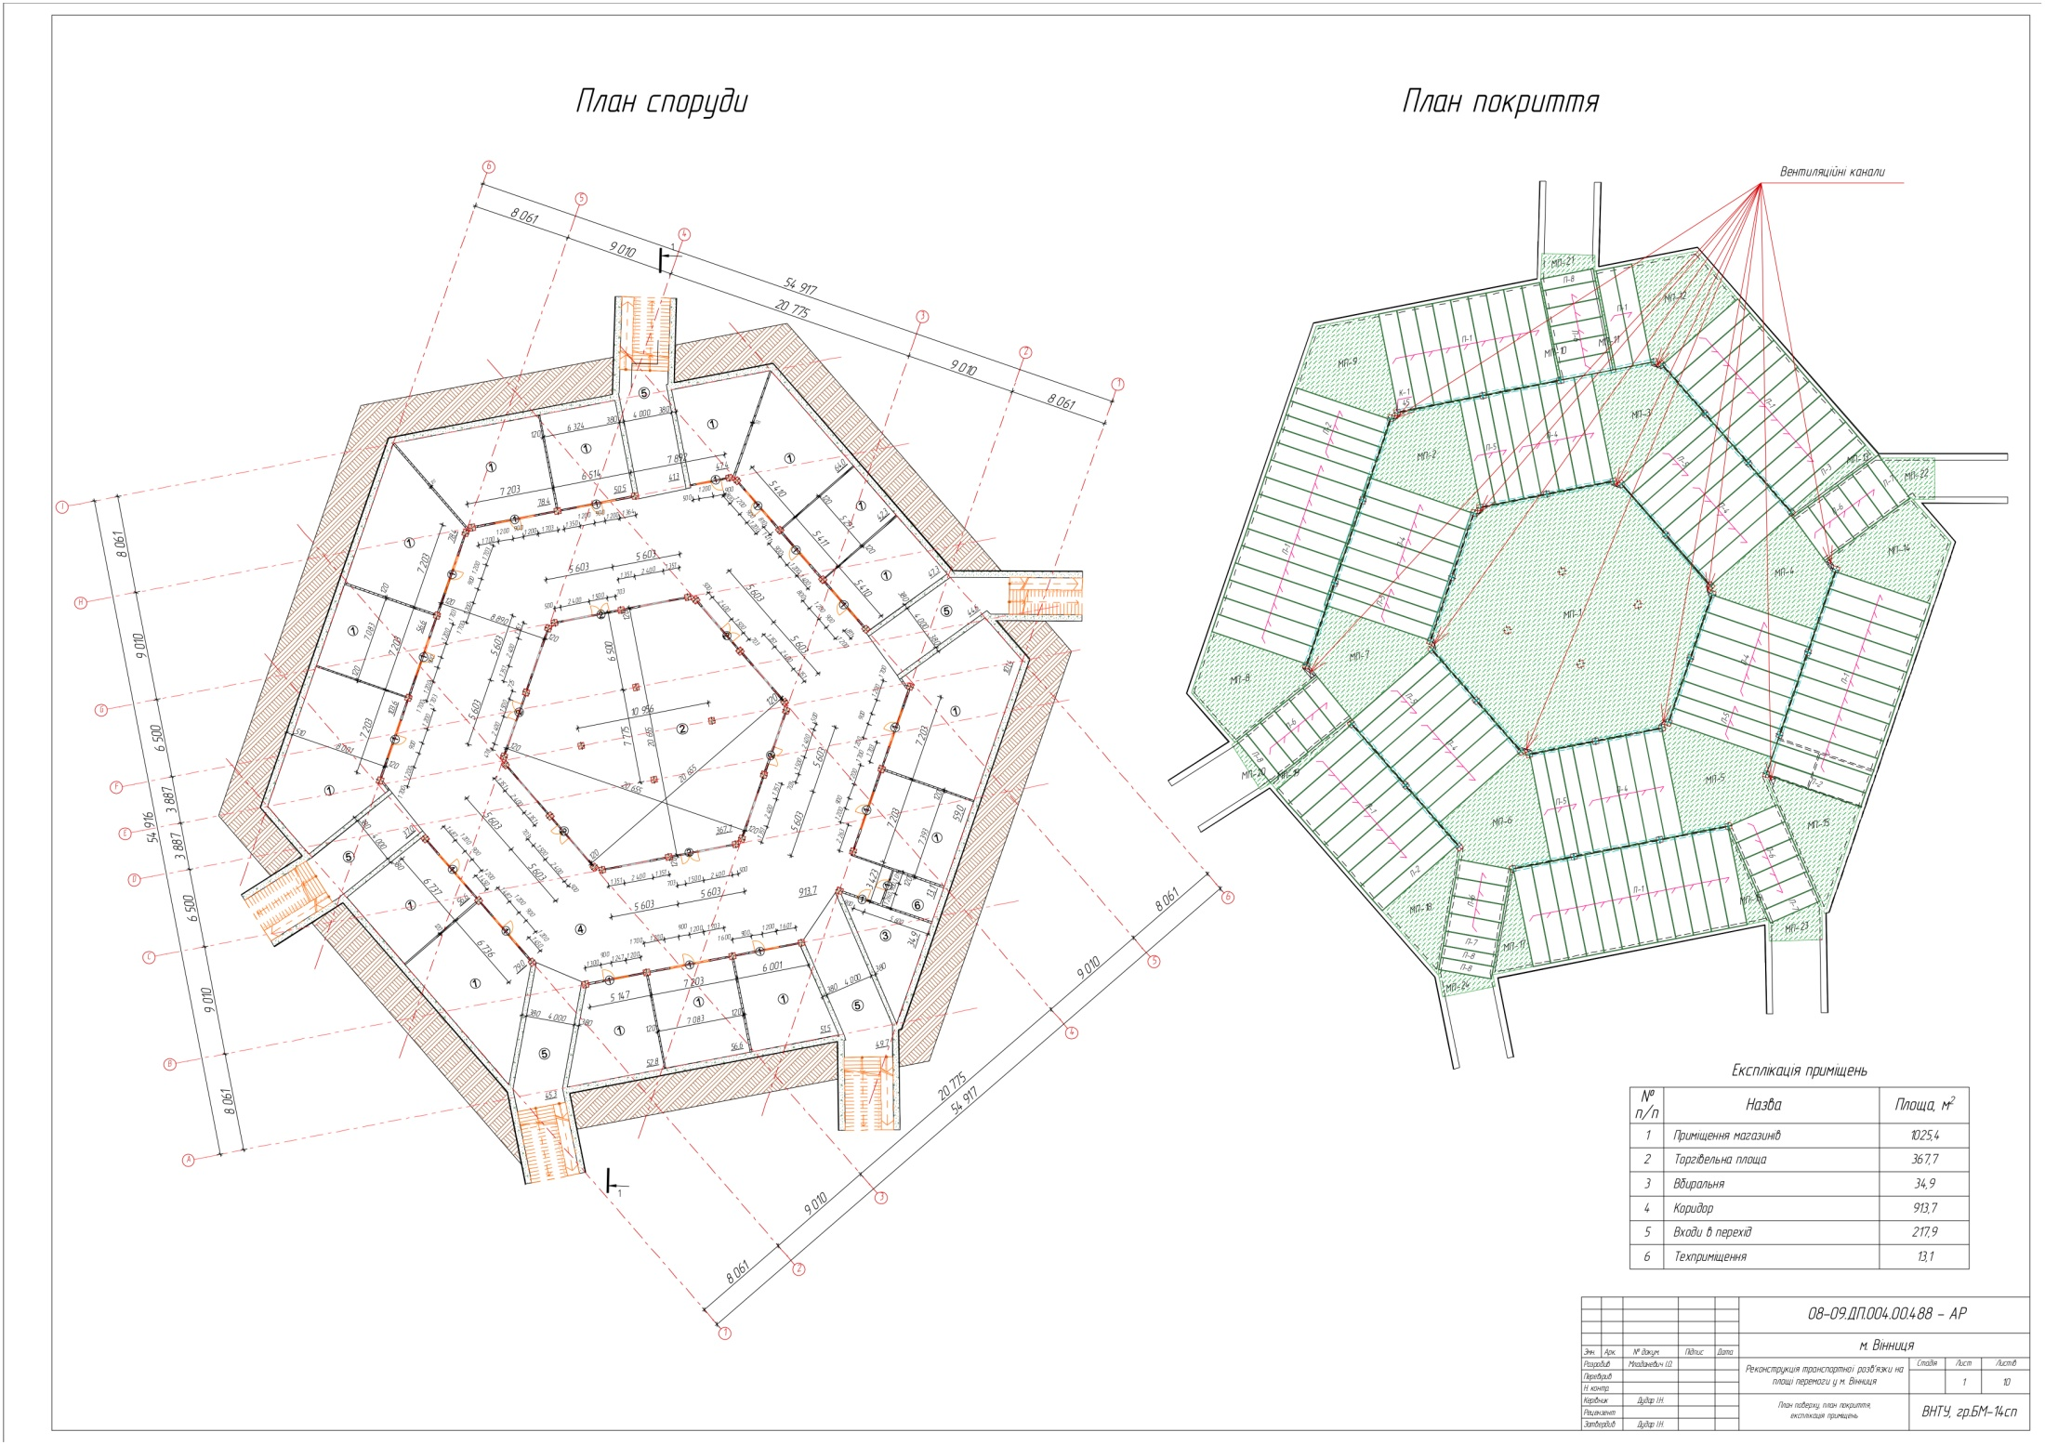

Slide 6
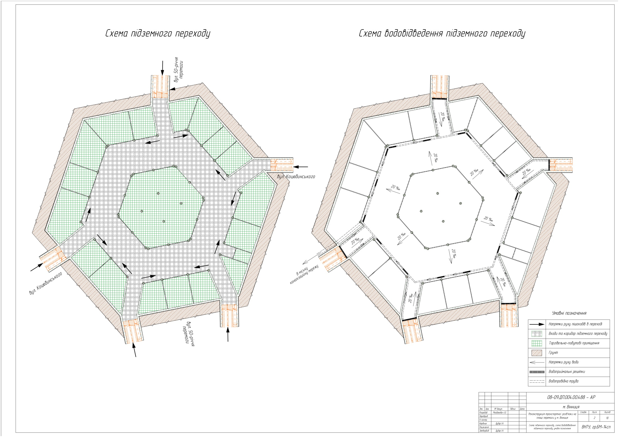

Slide 7
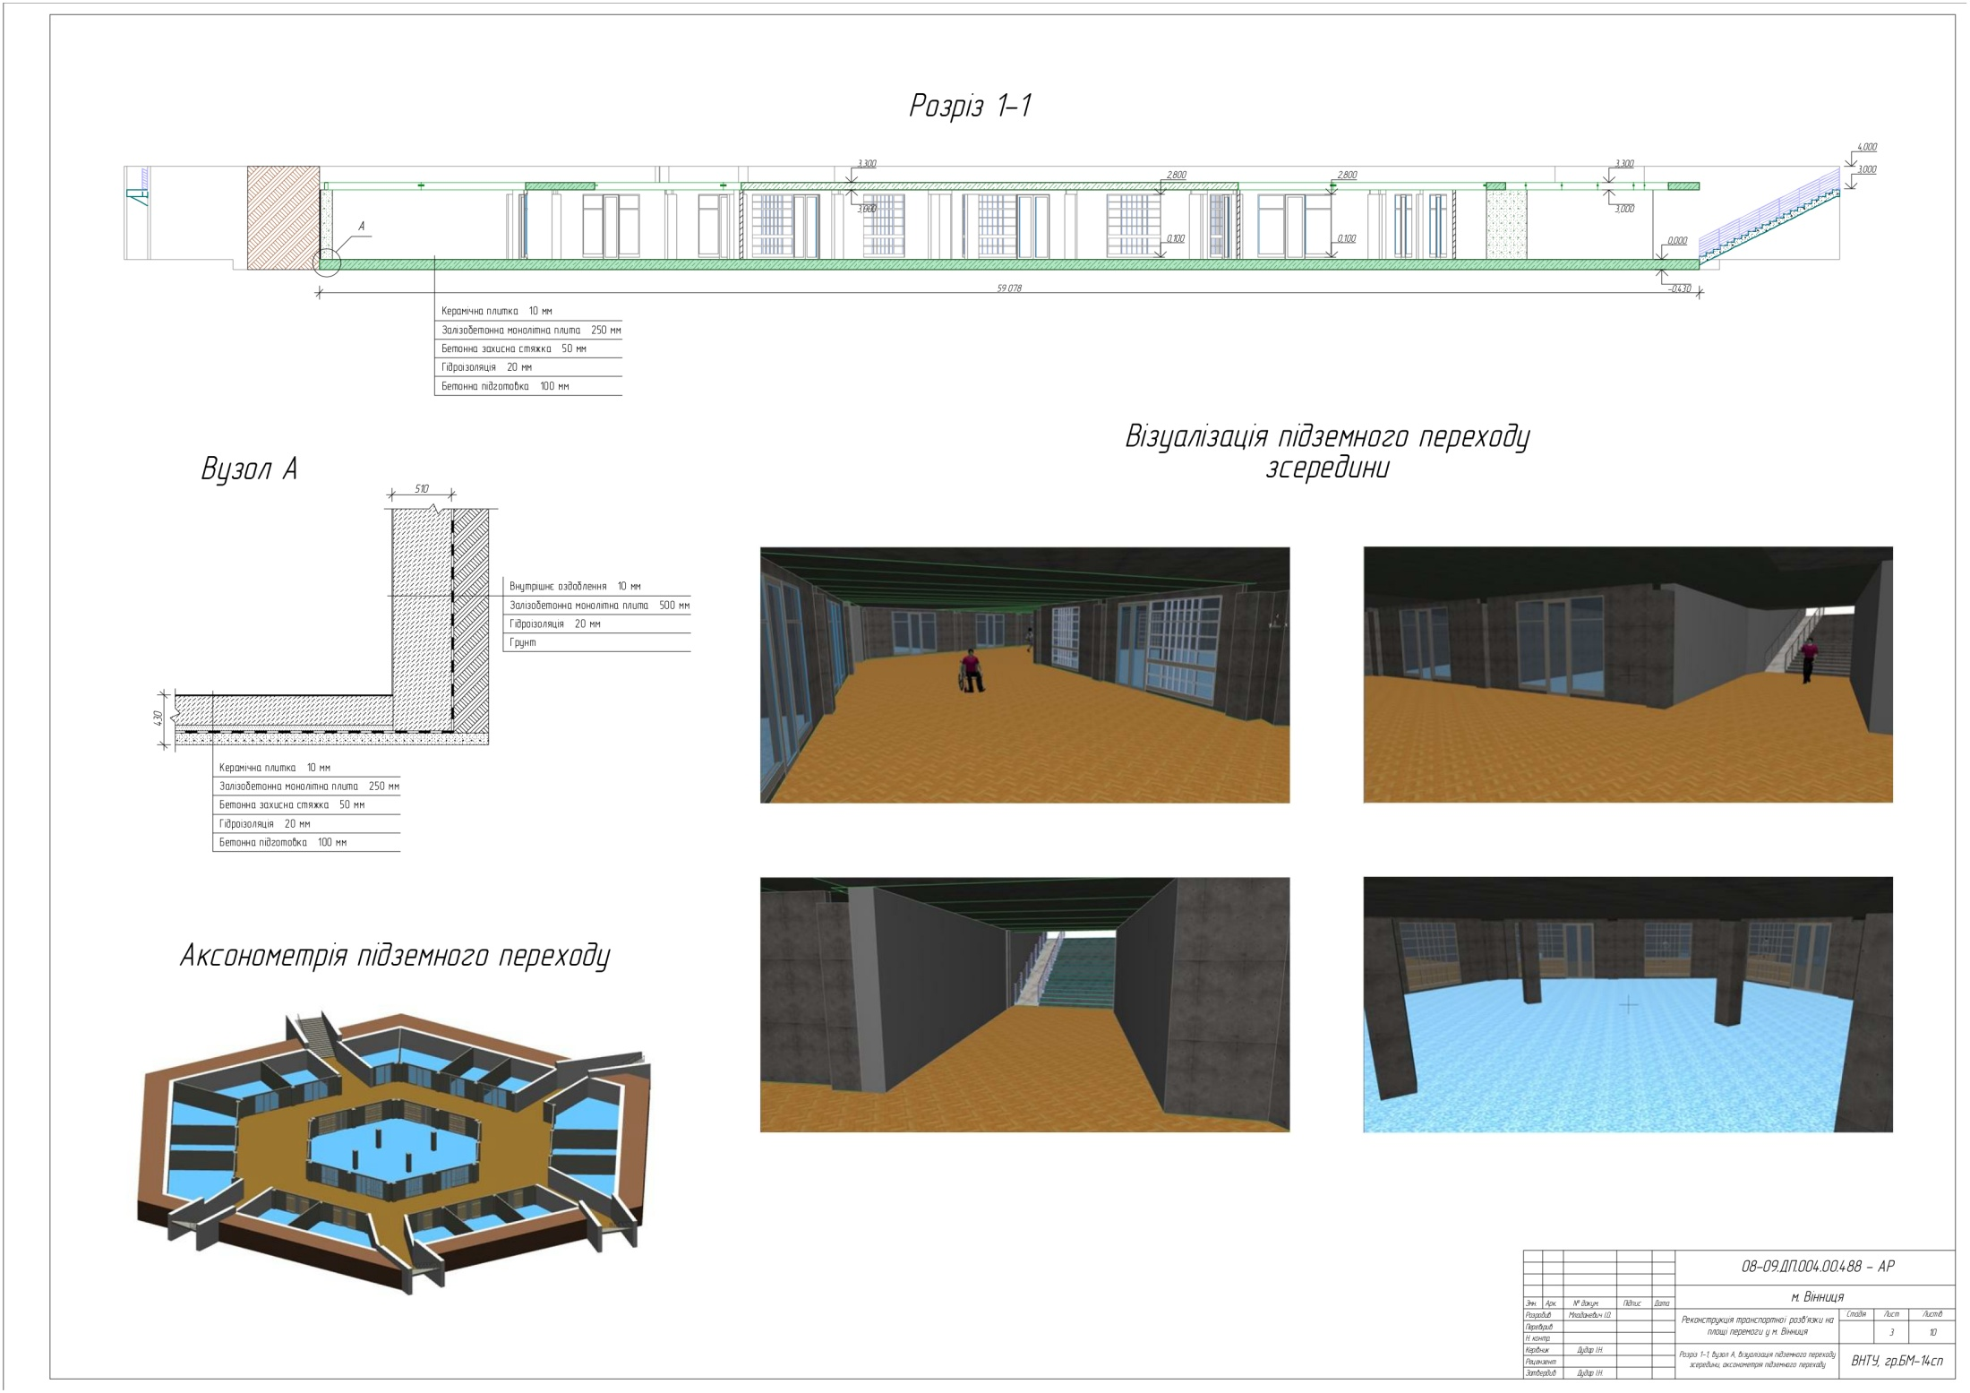

Slide 8
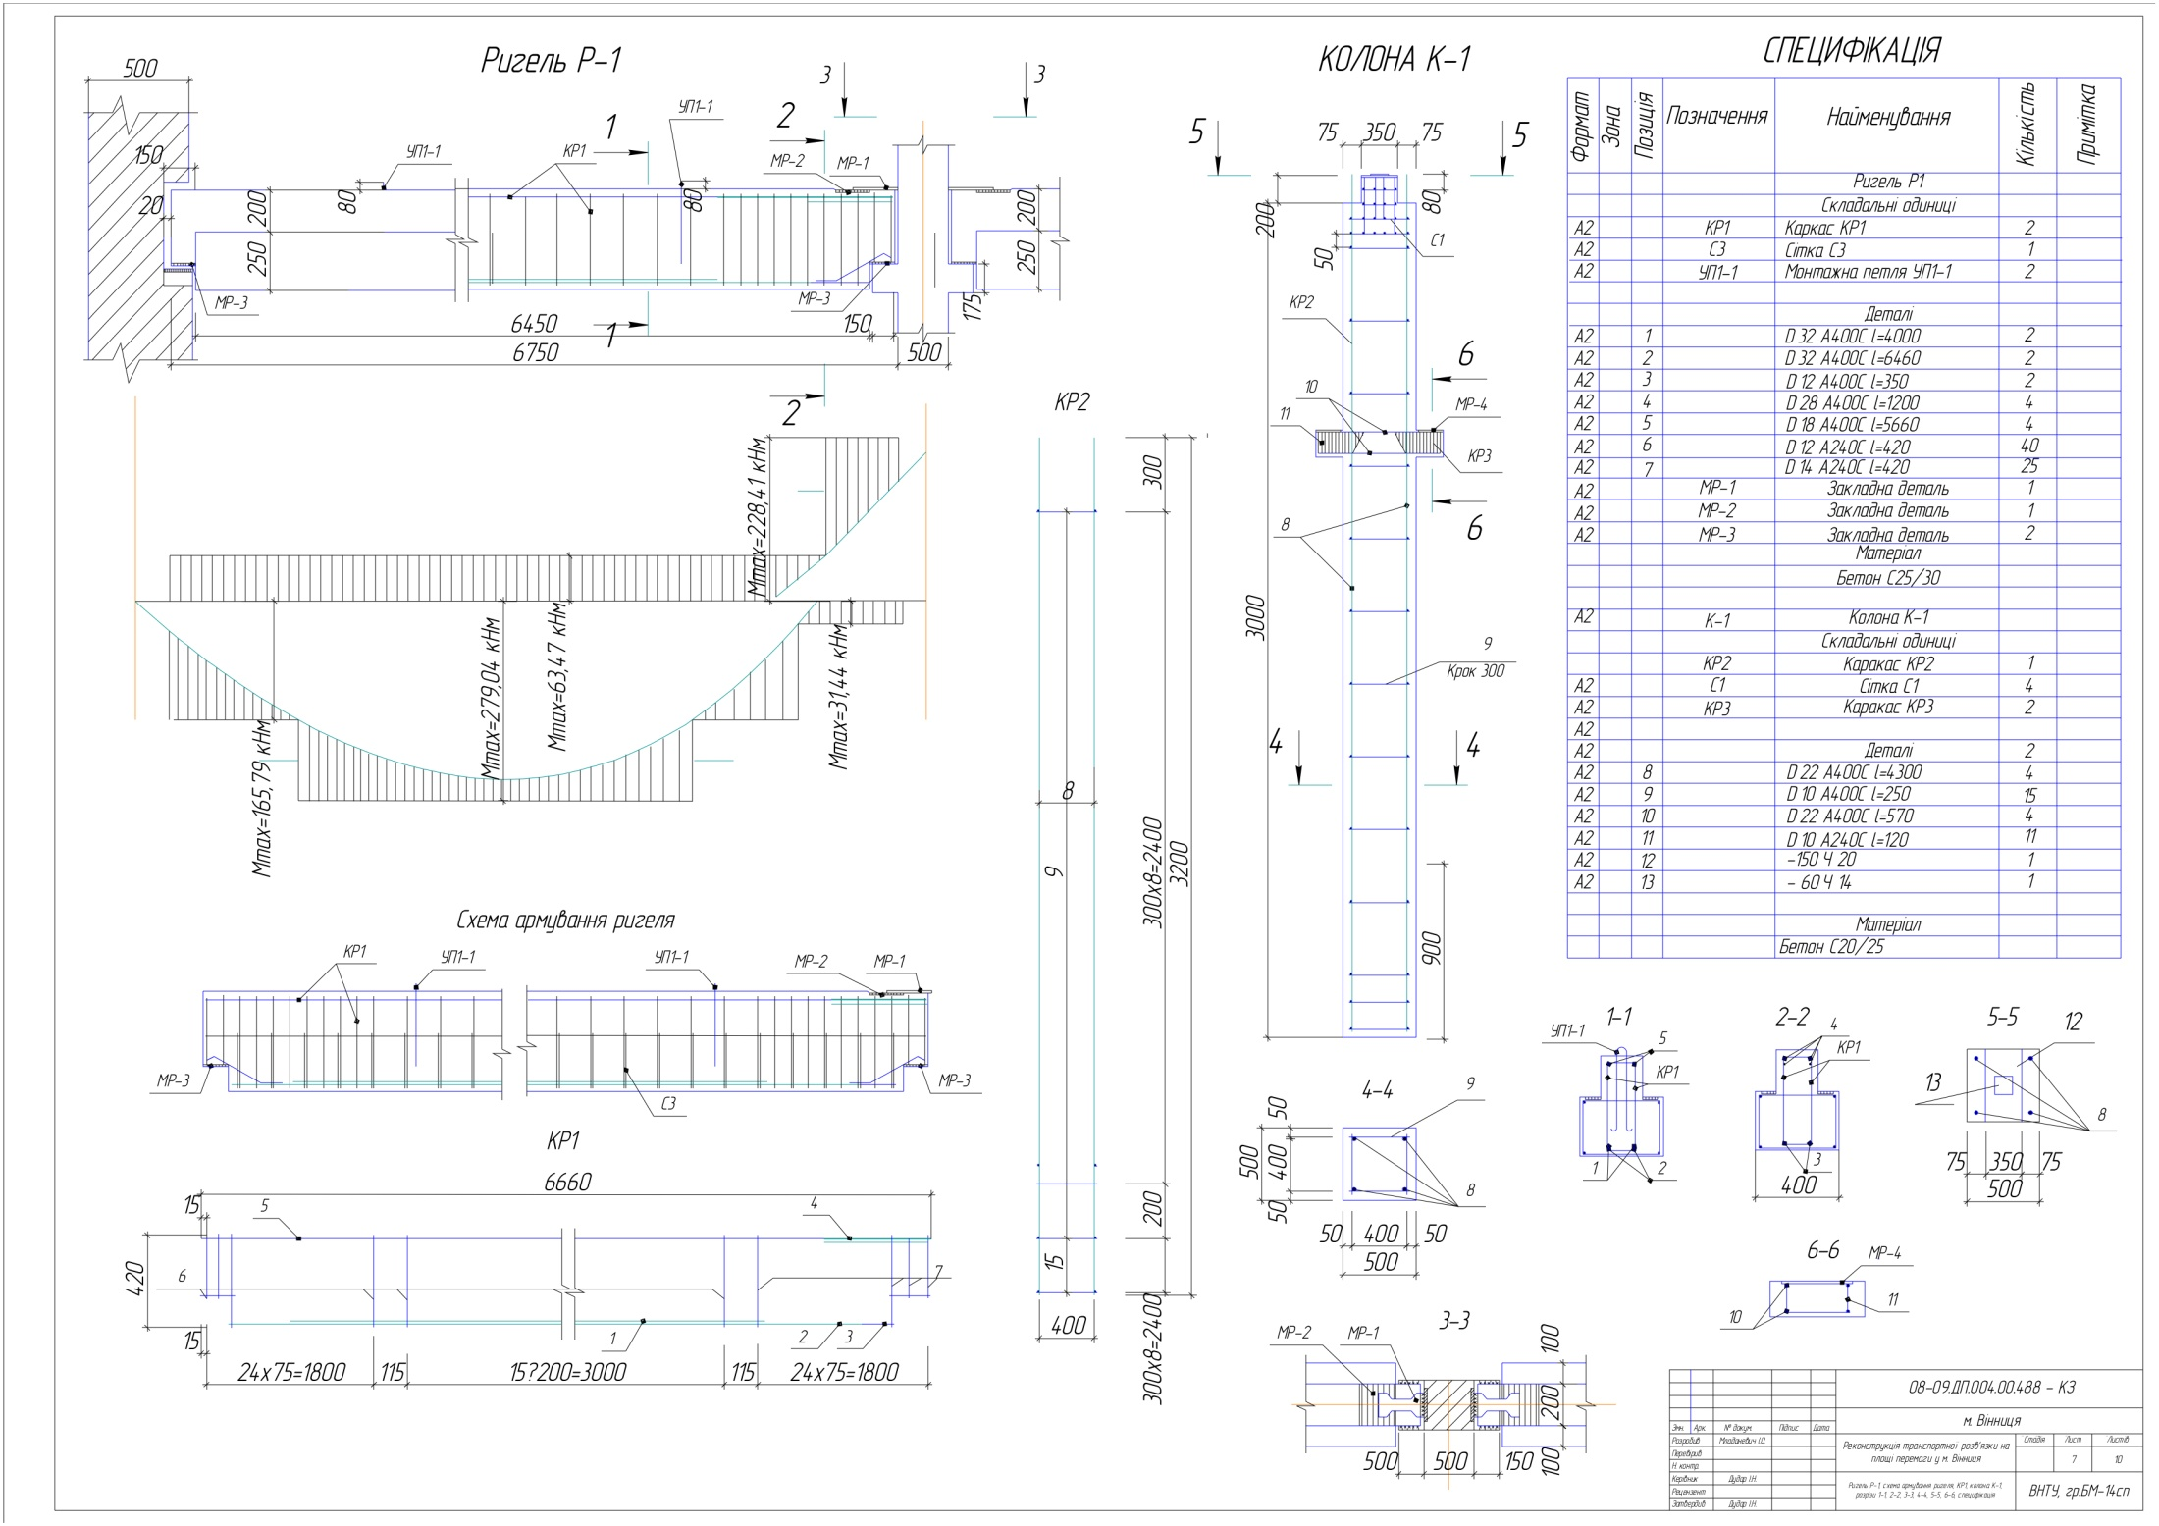

Slide 9
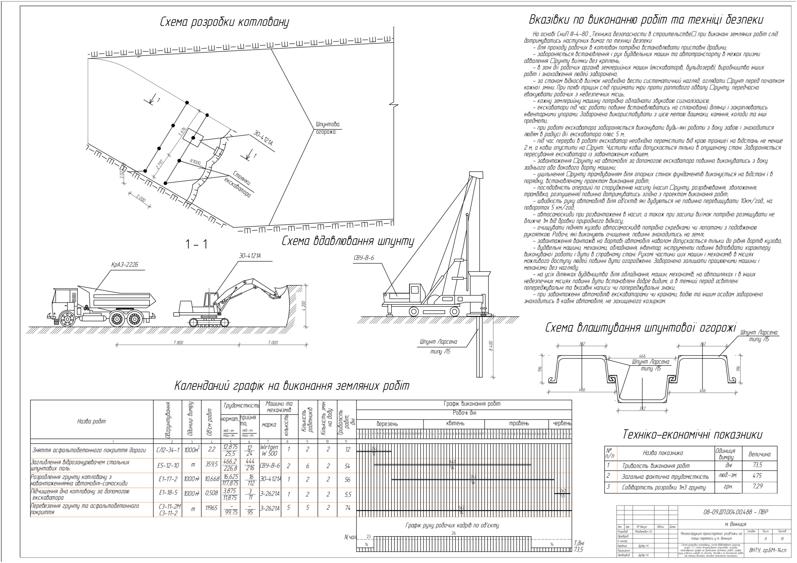

Slide 10
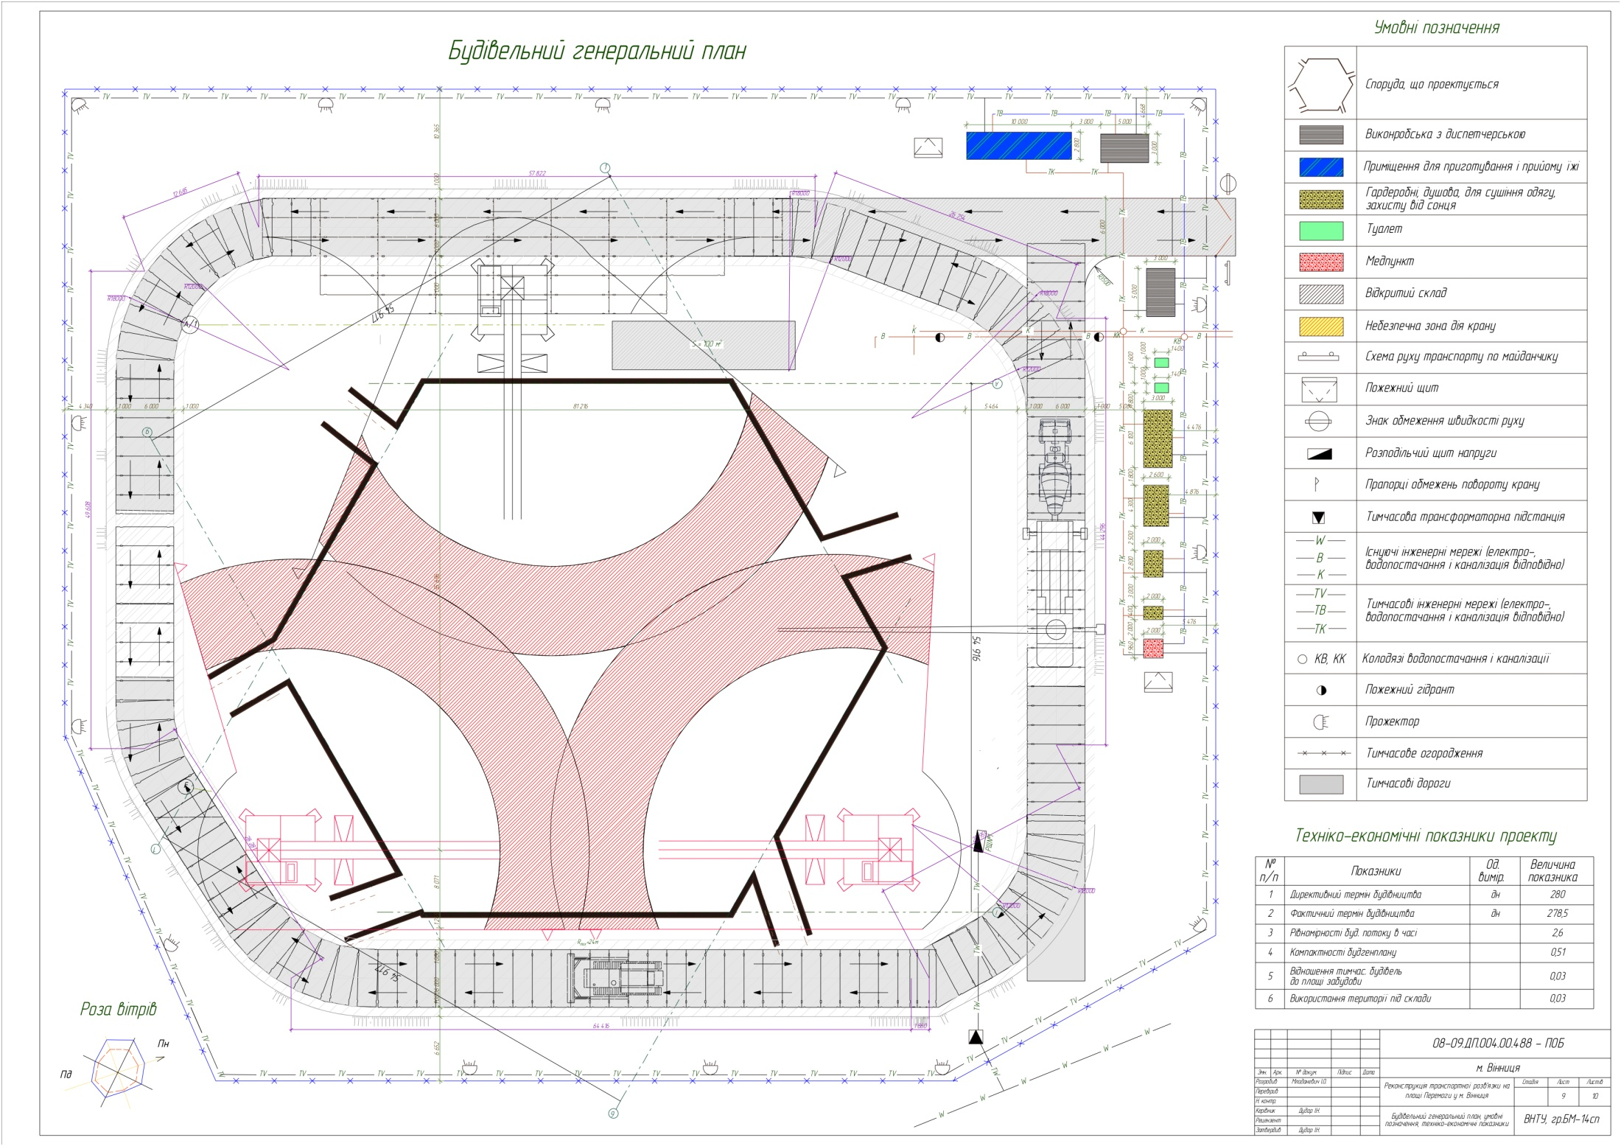

Slide 11
